Slide 1
안전하고 건강하게 일하기 위해
경비원으로 일하는 여러분께

Slide 2
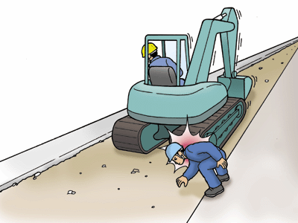
작업장에는 다양한 위험 요소가 있다
[산재 사례1] 도로 확장 공사 차량을 유도하던 중 굴삭기에 치였다.
1 산업재해 발생 상황
A(입사 2년차)는 경비원으로 공사 현장에서 일반 차량의 교통
유도를 담당.
B는 운전자 겸 공사 현장 작업 책임자로 당일 굴삭기를
사용하여 현 도로 확장 등 노반을 정비했다.
B는 굴삭기를 앞뒤로 주행시키면서 부순 돌에 압력을 가하는 작업을
하고 있었는데, A가 굴삭기에 머리를 치였다.
2 불안전한 작업
B는 후방을 충분히 확인하지 않고, 굴삭기를 후진시켰다.
A는 정해진 자리에서 굴삭기 작업 장소로 이동했다(원래는 들어가면 안 되는 곳).
작업의 진행, 변화를 고려한 작업 계획 및 작업 순서가 명확하지 않았다.
전체 작업을 감시하는 사람을 지명하지 않았다.
3 안전한 작업을 위해
작업의 진행 상황과 현장 상황의 변화를 고려한 업무 계획 및 순서를 재검토하고 명확히 할 것.
경험 등을 토대로 한 교통유도원의 적정 배치를 실시.
위험한 범위와 서 있는 위치 금지 구간 등 작업 시작 전에 지시를 명확히 하여 규칙을 준수.

Slide 3
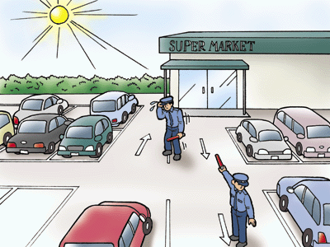
작업장에는 다양한 위험 요소가 있다
[산재 사례2] 무더운 날씨에 옥상 주차장에서 차량 유도 및 정리 작업 중 열사병에 걸렸다.
1 산업재해 발생 상황
C는 무더운 날씨에 경비원으로 슈퍼마켓 옥외 주차장에서 차량
유도와 정리를 담당.
전날과 전전날 같은 업무를 담당했으며, 당일 현장 책임자에게
속이 좋지 않다고 호소했으나, C도 괜찮다고 판단하여 업무에 복귀했다.
현장 책임자는 안색이 좋지 않아 보여 휴식을 지시했지만, 그 후
구토를 하고 쓰러진 채 발견된 C가 열사병으로 사망했다.
2 불안전한 작업
연일 무더운 날씨에서 업무를 하느라 컨디션이 악화하였다.
충분한 휴식을 취하지 않고 업무를 지속했다.
C뿐만 아니라 현장 책임자도 열사병에 대한 지식이 부족하여 적절한 조치를 하지 않았다.
3 안전한 작업을 위해
건강 상태를 고려한 휴식 시간, 휴식 장소 등을 확보.
무더운 날씨 속에서 장시간 작업을 고려한 수분 및 염분 보급, 복장 등의 배려.
비상 대응 등을 포함하여 열사병에 관한 철저한 교육.

Slide 4
경비업 산업재해가 증가 추세
[경비업 산업재해의 특징]
경비업 산업재해의 추이
휴업 4일 이상의 사망 및 부상자 재해가 증가 추세
사망 재해도 증감이 있으나 증가 추세
사망
사망
및 부상
피해 경비원의 사고 유형
사망 재해의 사고 유형
2018년도
사망자
16명
넘어짐과 교통사고가 많아, 과반수를 차지한다.
사망 재해의 대부분은 교통사고가 원인

Slide 5
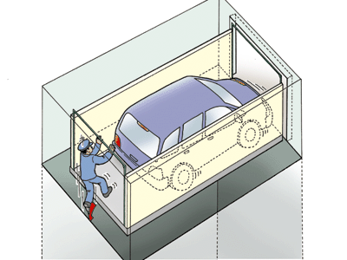
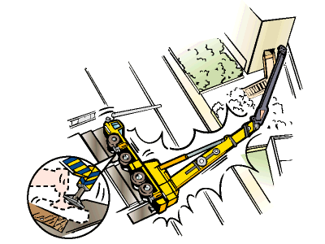
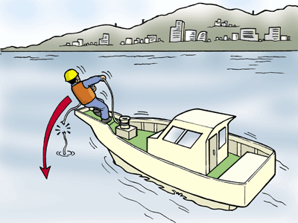
‘~수도 있다’로 위험을 인식하자
[물건이 ‘~수도 있다’]
[사람이 ‘~수도 있다’]
물건이
움직인다
회전한다
튄다
떨어진다
빠진다
점화한다
쓰러진다
무너진다
폭발한다
누출된다
사람이
떨어진다
허리를 다친다
넘어진다
끼인다
휘말린다
충돌한다
부딪친다
화상을 입는다
감전된다
~수도 있다
~수도 있다

Slide 6
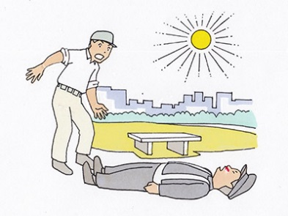
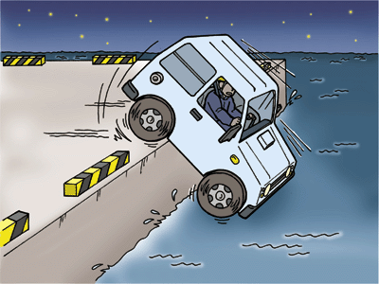
‘~수도 있다’로 위험을 인식하자
[환경이 ‘~수도 있다’]
~수도 있다
기온이
높다(덥다)
낮다(춥다)
주변이
어둡다(발밑이 잘 보이지
않는다)
너무 밝다(역광)
작업장이
높다(굴러떨어질 우려)
약하다(무너질 우려)

Slide 7
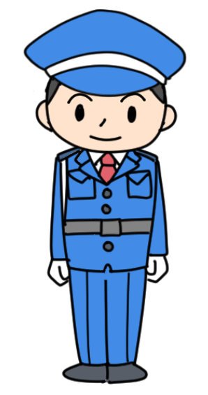
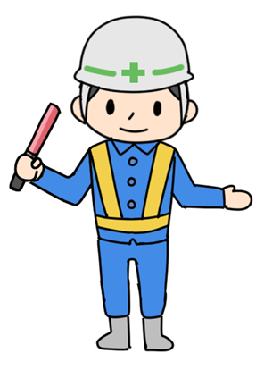
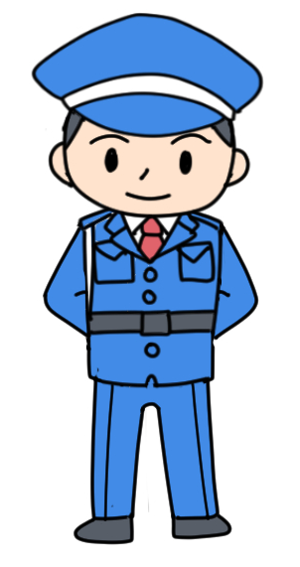
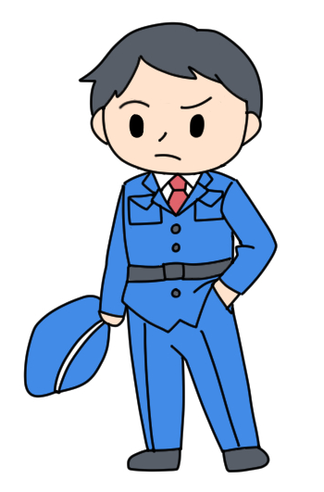
안전한 작업은 바른 복장과 자세, 보고/연락/상담에서부터
정해진 복장과 장비를 착용합시다.
항상 청결함을 유지하기 위해 얼룩이나 주름이 생기지 않도록 신경 씁시다.
불필요한 물건이나 개인물품을 반입하지 말고, 항상 주변의 눈을 의식합시다.
신분증과 회사 심벌마크, 완장을 바르게 착용합시다.
특히 교통을 유도하는 경비원은 헬멧 외에도 반사조끼 등을 착용하고, 야간에도 차량 운전자 등이 쉽게 알아볼 수 있도록 합시다.
〇
×
가슴을 펴고, 허리를 곧게 세우고 경비에 임합시다.
시간과 마음에 충분한 여유를 가지고 배치된 곳으로 갑시다.
근무 중에는 올바른 자세를 유지하고, 주변을 둘러볼 수 있도록 넓은 시야를 유지합시다.
행동은 민첩하게, 효율적으로 합시다.
주머니에 손을 넣고 근무하면 순간적으로 손을 움직일 수 없고, 보기에도 좋지 않으니 주의합시다.

Slide 8
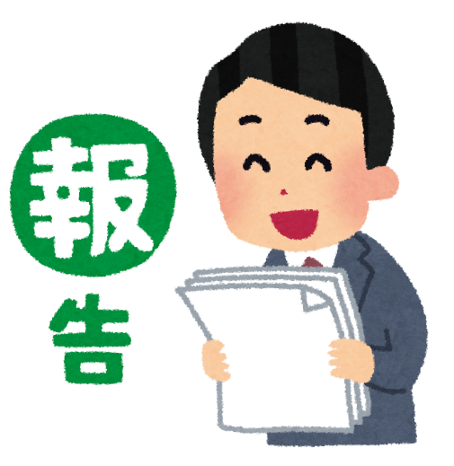
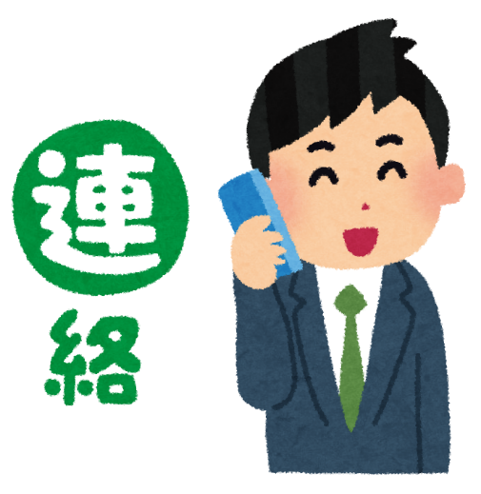
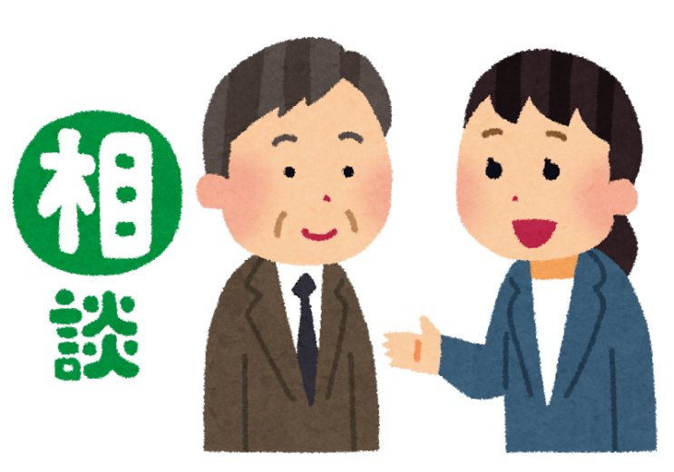
안전한 작업은 바른 복장과 자세, 보고/연락/상담에서부터
[호렌소(보・연・상)란?]
보고(Houkoku)
  업무 담당자가 책임 등에 대해 그 진행 상황과 결과 등을 보고하는 것을 말합니다.
연락(Renraku)
  업무 중에 알게 된 공유해야 할 정보 등을 관계자에게 연락하여 알리는 일입니다.
상담(Soudan)
  판단이 필요하거나, 판단하기 어려울 때 의견이나 조언을 구하는 일입니다.
보고
연락
상담
예상치 못한 사태뿐만 아니라, 실수나 트러블은 신속하게 보고합시다. 빠른 해결에 도움이 됩니다.
5W1H를 의식하여 정확하게 정보를 연락(전달)합시다.
스스로 해결할 수 없는 문제는 그냥 있지 말고 주변 사람에게 상담합시다.
사소한 일이라도 이상을 느낀 일이라면 상사나 경비업체, 계약업체 등에 호렌소(보고/연락/상담)를 합시다.

Slide 9
경비 지령서를 확인하고 준수합시다
경비 계획서
  경비 실무의 구체적인 내용을 규정한 것입니다.
  경비 업무를 실시할 때는 이 경비 계획서를 토대로 각 경비원에게 경비 지령서(경비 지시서)가 작성되어 있습니다.
경비 지령서
  경비 내용과 순서, 순찰 루트, 비상시 대응 방법 등이 명기된 것입니다.
  경비 업무를 실시하기에 앞서, 기재 내용 및 주의사항 등을 충분히 이해하고, 경비 지시서를 철저히 준수합시다.
지켜야 할 규칙과 순서를 준수하지 않아서 발생하는 산업재해 사례가 다수!

Slide 10
경비 지령서를 확인하고 준수합시다
포인트[시설 경비]
  경비 계획서 및 경비 지령서의 내용 및 시설 규정 등을 제대로 파악합시다.
  승강기, 방화 셔터, 방화문과 같은 시설과 디지털 도어락, 열쇠 등의 취급 방법 및 관리 방법은 미리 확인합시다.
  안전상 해야 할 일, 하지 말아야 할 일을 관계 법령과 규정 및 규칙을 확인한 후 준수합시다.
  규정된 경로, 규칙(야간에는 손전등 사용 등)을 준수하여 안전하게 순찰합시다.
  전임자에게 업무를 인계받을 때는 안전상 주의사항 등을 들어 둡시다.
  모르는 것이 있으면 그냥 넘어가지 말고 반드시 책임자와 전임자에게 확인합시다.
  익숙해서 발생하기 쉬운 부상에 주의하고, 경솔한 행동이나 무리한 동작은 삼갑시다.

Slide 11
경비 지령서를 확인하고 준수합시다
포인트[교통 유도 경비]
  경비 계획서 및 경비 지령서의 내용 및 시설 규정 등을 제대로 파악합시다.
  규정된 장비(수기・유도등, 경적, 무전기 등)는 올바르게 착용하고, 특히 배터리로 작동하는 장비는 제대로 작동하는지와 배터리 잔량을 확인합시다.
  특히 야간에는 야광・반사성 있는 베스트(반사조끼)를 반드시 착용하여, 차량 운전자 등이 쉽게 알아볼 수 있도록 합시다.
  교통 유도 경비 업무용 자재(라바콘 등)를 설치할 때뿐만 아니라 철거 시에도 경비 지령서를 준수함과 동시에 차량에도 주의합시다.
  안전상 해야 할 일, 하지 말아야 할 일을 관계 법령과 규정 및 규칙을 확인한 후 준수합시다.
  모르는 것이 있으면 그냥 넘어가지 말고 반드시 책임자와 전임자에게 확인합시다.
  익숙해서 발생하기 쉬운 부상에 주의하고, 경솔한 행동이나 무리한 동작은 삼갑시다.

Slide 12
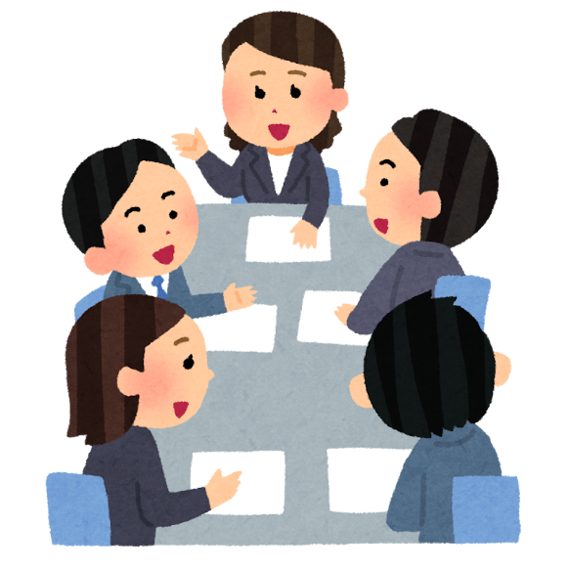
위험예지활동(KYT)을 실천합시다
위험예지활동(KYT)은
  K(위험(Kiken)) Y(예지(Yochi)) T(활동(Training))의 약어.
  작업을 시작하기 전에 그 작업에 ‘어떤 위험이 도사리고 있는가’를 관계자들끼리 논의하여 ‘여기가 위험하다’, ‘그 결과 ○○가 발생할지도 모른다’ 등, 작업에 잠재된 위험과 그로 인해 발생할 재해 등을 논의하고, 미리 위험을 파악하여 대책을 검토 및 실천하는 것.
외부 통로 바닥이 철판이므로 비가 오면 미끄러워질 수 있어.
여기 계단은 어둡고 발밑이 잘 보이지 않아서 발에 걸려 굴러떨어질 수도 있어.
조명을 켜달라고 부탁해볼까? 손전등은 필수겠구나.
그럼, 미끄럼 방지 기능 신발을 준비하자. 통로에 매트를 까는 건 어떨까?
오늘은 중장비를 사용하는 작업이 있으니까 지금 위치에 있으면 경비원이랑 부딪칠 수도 있어
배치를 포함해서 계획을 재검토하자

Slide 13
위험예지활동(KYT)을 실천합시다
KYT 기초 4라운드법
  팀에서 일러스트 시트와 현장・실물을 통해 작업장과 업무에 잠재된 위험을 발견・파악・해결해 나가는 KYT의 기본 기법.
라운드 | 개요
[1R] 현황 파악 | 어떤 위험이 도사리고 있는지 알아보자!
[2R] 본질 추구 | 어느 것이 중요한 포인트인지 추려보자!
[3R] 대책 수립 | 어떻게 방지할 수 있는지 생각해보자!
[4R] 목표 설정 | 대책을 실현하기 위한 행동 목표를 설정하자!

Slide 14
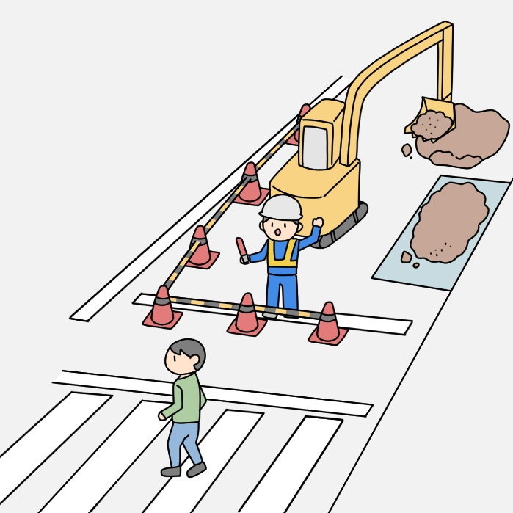
KYT의 CASE STUDY
도로 공사 현장에서 통행인을 유도하는 케이스를 통해 KYT를 적용해보자!

Slide 15
KYT의 CASE STUDY
도로 공사 현장에서 통행인을 유도하는 케이스를 통해 KYT를 적용해보자!
라운드 | 개요
[1R] 현황 파악
[2R] 본질 추구
[3R] 대책 수립
[4R] 목표 설정

Slide 16
KYT의 CASE STUDY
도로 공사 현장에서 통행인을 유도하는 케이스를 통해 KYT를 적용해보자!
라운드 | 개요
[1R] 현황 파악 | 통행인에게 주의가 집중되어 있어, 다가오는 유압 굴삭기를 알아채지 못하고 치일 수 있다. 흙더미에서 흘러내린 자갈을 밟고 미끄러져 넘어질 수도 있다. 갑자기 도는 암(Arm)에 충돌할 수도 있다.
[2R] 본질 추구 | 통행인에게 주의가 집중되어 있어, 다가오는 유압 굴삭기를 알아채지 못하고 치일 수 있다. 흙더미에서 흘러내린 자갈을 밟고 미끄러져 넘어질 수도 있다. 갑자기 도는 암(Arm)에 충돌할 수도 있다.
[3R] 대책 수립 | 유압 굴삭기의 진행 방향을 피해서 선다. 유압 굴삭기를 이동시킬 때의 신호 방법을 운전자와 경비원이 미리 정해 둔다.
[4R] 목표 설정 | 유압 굴삭기를 이동시킬 때, 운전자는 무전기를 이용하여 경비원에게 연락하고, 쌍방이 안전을 확인한 뒤 이동시킨다. (확인할 수 없을 때는 이동시키지 않는다.)

Slide 17
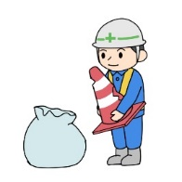
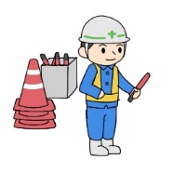
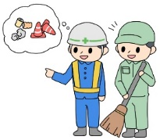
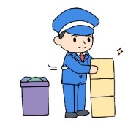
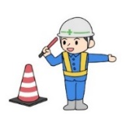
4S・5S를 이행하여 안전한 작업장 환경을 개선하자
정리(Seiri) | 필요한 것과 불필요한 것을 구분하고 불필요한 것은 처분합시다. 통로 등 불필요한 물건이 부주의하게 놓여 있으면 넘어질 우려가 있습니다.
정돈(Seiton) | 필요한 물건을 쉽게 사용할 수 있도록 구분하여 배치합시다. 필요한 물건을 필요할 때 사용할 수 있도록 정돈함으로써 작업 효율도 높아집니다. 또한, 사용 후에는 제대로 정리하여 원래 위치에 되돌려 놓읍시다(원래 위치를 사진으로 보이게 해두면 정돈하기 편해집니다).
청소(Seiso) | 청소를 하여 쓰레기와 먼지를 제거합시다. 바닥에 쓰레기나 짐이 흐트러져 있거나, 바닥이 물에 젖어 있거나, 기름으로 오염되어 있으면 발에 걸리거나 미끄러져서 넘어질 우려가 있습니다.
청결(Seiketsu) | 정리・정돈・청소한 상태를 유지합시다. 항상 쾌적한 작업장 환경을 유지하기 위해 정리・정돈・청소를 반복합시다. 시설 등의 정상적인 작동을 유지하기 위해서도 필요합니다. 또한, 청결하게 함으로써 감염병도 예방됩니다.
습관(교육) (Sitsuke) | 4S를 이행하고, 습관화합시다. 규정된 규칙 등을 준수하고, 반복하여 습관화합시다. 4S는 머리로 이해하는 것에 그치지 않고, 실천에 옮길 수 있도록 몸에 익히는 것이 중요합니다

Slide 18
‘넘어짐’ 재해 방지 포인트
작업 장소는 항상 4S ‘정리(Seiri)’, ‘정돈(Seiton)’, ‘청소(Seiso)’, ‘청결(Seiketsu)’로 안전하게!
  바닥에 짐이나 코드류 등이 복잡하게 놓여있으면 발에 걸려서 넘어질 위험이 커집니다.
  바닥이 물에 젖어 있으면 쉽게 미끄러질 수 있어서 넘어질 위험이 커집니다.
바닥과 통로의 상태를 확인합시다!
  바닥이 물에 젖어 있으면 미끄러워지고, 거기에 단차가 있거나 불균형 등이 있으면 발에 걸릴 수 있어 넘어질 위험이 커집니다.
통로의 조명은 충분히 확보합시다!
  조명이 닿지 않고 어두운 곳이 있으면 물건이 놓여있거나 단차 등을 보지 못하고 발에 걸릴 수 있어서 넘어질 위험이 커집니다.
잘 넘어지지 않는 신발을 착용합시다!
  밑창이 고무로 된 신발 등 잘 미끄러지지 않는 신발을 착용하여 넘어짐을 방지합시다.

Slide 19
‘넘어짐’ 재해 방지 포인트
미끄러지기 쉬운 주요 장소
넘어지기 쉬운 주요 장소
실내 | 옥외
물이나 기름 등으로 오염된 바닥 샤워실과 주방 등 물을 사용하는 장소 마찰이 적은 바닥에 깔린 매트나 카펫 돌바닥이나 왁스칠을 한 바닥재 | (특히 젖은 상태의)맨홀 그레이팅(망 형태의 하수구 덮개) 돌바닥이나 공사 현장의 동판(금속판) 계단 및 통로의 금속면 동결 노면
실내 | 옥외
단차 및 불균형한 바닥 통로와 실내 바닥에 놓인 물건 말려 올라갔거나 휜 매트 또는 카펫 테이블이나 파티션(칸막이) 다리 아무렇게나 놓인 코드류 | 단차 및 불균형한 도로, 통로 연석과 보도 진입로, 가로수 등의 나무 계단이나 무빙워크, 에스컬레이터 점자 블록과 경사로
[사례]
우천 시 옥외 순찰 후, 신발이 젖은 채로 실내에 들어가다가 바닥에 미끄러져 넘어졌다.

Slide 20
'교통사고' 재해 방지 포인트
[사전 준비 시]
규정된 장비는 몸에 착용합시다!
  수기・유도등, 경적, 무전기, 안전모(헬멧), 반사조끼 등 규정된 장비를 착용하고, 배터리로 작동하는 것은 배터리 잔량을 확인합시다.
원칙적으로 보도에 섭시다!
  부득이한 경우를 제외하고는 탁 트인 도로에서라도 특히 야간이나 역광 등이 있으면 운전자가 경비원을 보지 못할 수 있습니다.
차량 운전자가 잘 볼 수 있는 위치에 섭시다!
  운전자의 사각지대에 서 있으면, 운전자가 경비원을 보지 못하고 운전을 시작할 수 있습니다.
차량과 적절한 안전거리를 유지합시다!
  적절한 안전거리를 유지함으로써 예상치 못한 차량의 급발진이나 악천후 시 경비원 스스로가 넘어짐 등에 대처하는 여유가 생깁니다.
알아보기 쉽게 큰 동작으로 신호합시다!
  불명확한 신호는 운전자의 혼란과 잘못된 유도로 이어집니다.
[교통 유도 시]

Slide 21
'교통사고' 재해 방지 포인트
[교통 유도 시]
신호는 여유를 갖고 하도록 유의합시다!
  정지거리 등에 유의하여, 악천후 및 노면이 어는 겨울 등에는 특히 여유를 갖고 신호하면 안전 확보에 도움이 됩니다.
안전 운전을 합시다!
  경비 차량 등을 운전할 때는 안전 운전에 유의하고, 교통사고를 유발하지 않도록 매너를 지키는 것도 중요합니다.
[운전 시]
[사례]
도로가 얼어있던 날, 평소와 같은 타이밍으로 주행하는 자전거를 향해 정지 신호를 하는 바람에, 바로 멈추지 못하고 자전거와 부딪쳤다.
[사례]
악천후 시 교통 유도 중이었는데, 유도등 배터리가 다 떨어졌음에도 그 상태로 사용했기 때문에 차량 운전자에게 잘 보이지 않아 차량과 부딪쳤다.

Slide 22
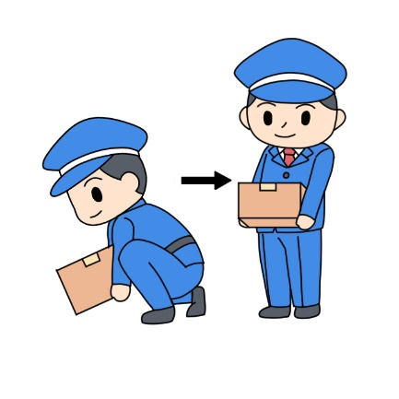
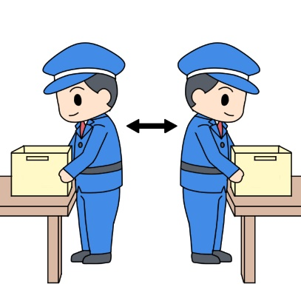
‘요통' 재해 방지 포인트
중량물은 손수레를 사용하여 운반합시다.
  손수레나 컨테이너 등의 도구로 중량물을 운반하여 허리로 가는 부담을 최소화합시다.
중량물은 올바른 자세로 취급합시다!
  부득이하게 도구를 사용할 수 없을 때는 주변의 짐 및 코드류를 치운 후, 가능한 한 중량물을 몸 가까이 들고 중심을 낮춘 자세로 취급합시다.
중량물을 들어 올릴 때 | 짐을 들고 방향을 바꿀 때
바닥과 지상에서 짐을 들어 올릴 때는 한쪽 발을 약간 앞으로 내밀고, 무릎을 굽힌 다음 허리를 충분히 낮춰서 짐을 안읍시다. 마지막으로, 무릎을 펴면서 일어납시다.
짐을 들고 방향을 바꿀 때는 몸 전체를 돌려서 무리가 가지 않는 자세를 유지합시다.

Slide 23
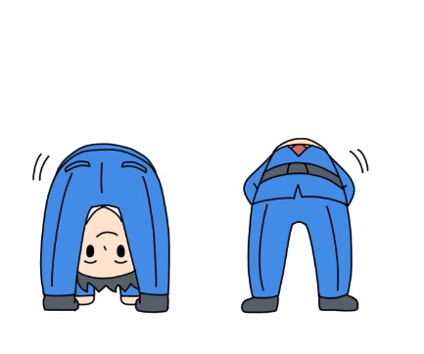
‘요통' 재해 방지 포인트
스트레칭을 하는 등 몸을 움직여서 요통을 예방합시다!
  작업 시작 전뿐만 아니라 평소에 스트레칭을 통해 요통을 방지할 수 있습니다.
스트레칭 실천하기
근육을 유연하게 만드는 것과 더불어 복근과 척추 등 허리를 지탱해주는 근육을 강화하면 요통을 방지할 수 있습니다.
[사례]
경비를 위해 장시간 서 있다가 바닥에 둔 짐을 들려고 했는데, 예상보다 무거운 데다 자세도 엉거주춤했기 때문에 갑자기 허리 통증으로 움직이지 못하게 되었다.

Slide 24
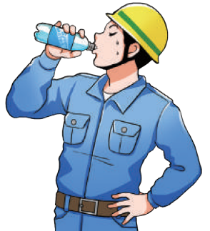
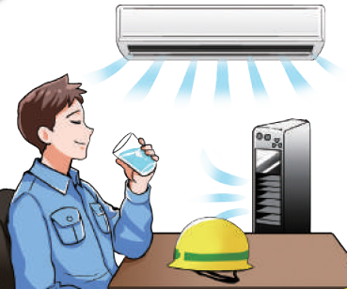
‘열사병’ 재해 방지 포인트
수분과 염분을 자주 보충하고, 휴식을 취합시다!
  작업 시작 전에 수분과 염분을 보충하고, 정기적으로 스포츠음료 등을 섭취하는 동시에 자주 휴식을 취합시다.
수분뿐만 아니라 염분(나트륨)도 함께 섭취합시다.
스포츠음료와 소금 사탕을 상비, 휴대하여 언제든지 섭취할 수 있도록 마련해 둡시다.
시원한 공간에서 휴식을 취합시다.
휴식 시에는 수분 및 염분을 보충하는 동시에 신체 표면과 머리, 손발을 시원하게 합시다.

Slide 25
열사병 발생 시 긴급 대응
자신의 열사병이 의심될 때
  대량의 땀과 현기증, 비틀거림이 있을 때는 즉시 동료나 책임자에게 보고한 후, 시원한 장소로 이동하여 수분과 염분을 보충하고 휴식을 취합시다.
  그래도 증상이 나아지지 않을(악화했을) 때는 동료나 책임자에게 보고하고, 즉시 의료 기관에 연락합시다.
  휴식 후, 증상이 나아졌어도 귀가 중이나 귀가 후에 쓰러지는 사례가 있으니, 근무 후에는 정상 체온으로 떨어질 때까지 진정되면 귀가합시다.
동료의 열사병이 의심될 때
  동료의 얼굴이 빨갛고, 비틀거리며, 평소와 다른 행동을 할 때는 즉시 말을 걸어 시원한 장소로 이동시키고, 수분과 염분을 보충하게 한 뒤 휴식을 취하게 합시다(다른 동료나 책임자에게도 전달하고, 회복될 때까지 혼자 두지 않도록 합시다).
  쓰러졌을 때는 ‘열사병 방지 대책 전단' 등을 참조하여 의료기관에 연락하는 등의 대응을 합시다.
  원활한 긴급 대응을 위해 평소에 훈련을 실시하여 차질없이 대응할 수 있도록 유의하고, 업무 시작 전에 ‘누구에게 보고할 것인지’, ‘의료기관 등의 연락처’, ‘휴식 장소 및 스포츠음료의 보관 장소’ 등을 확인합시다.

Slide 26
‘추락・굴러떨어짐’ 재해 방지 포인트
순찰 경로 및 통로는 밝을 때 확인하자!
  계단 위치와 단차가 있는 곳, 미끄러운 곳 등은 밝을 때 확인하고, 굴러떨어지거나 추락할 위험이 있다면 정보를 공유하여 위험을 제거합시다.
접사다리의 발밑은 고정하자!
  접사다리 등을 사용하여 고소 작업을 할 때, 발밑이 고정되어 있지 않으면 접사다리에서 추락하거나, 접사다리가 넘어지는 등의 위험이 커집니다.
카리프트 등 사람 수송용 엘리베이터 이외의 승강기에는 탑승하지 말 것!
  리프트는 ‘화물 전용’이기 때문에 어떠한 이유에서든 탑승이 금지되어 있습니다.
접사다리・발판 사용 시 주의사항
접사다리 및 발판은 약한 바닥에 설치하지 말고, 견고한 바닥에 설치하여 사용합시다. 접사다리의 다리 벌어짐을 방지하기 위해 스토퍼는 제대로 걸고 사용합시다. 접사다리 상판에 올라타거나 다리를 걸쳐서 사용하는 것은 삼갑시다. 스토퍼와 지지대 고무(다리부) 등이 손상된 접사다리나 변형된 발판 등은 사용하지 말고, 적절히 교환합시다.

Slide 27
‘끼임’ 재해 방지 포인트
차량 운전자가 잘 볼 수 있는 위치에 섭시다!
  운전자의 사각지대에 서 있으면, 운전자가 경비원을 보지 못하고 운전을 시작할 수 있습니다.
승강기 및 특수 차량의 작동 범위를 확인하자!
  승강기와 굴삭기 등 특수 차량의 작동(상하 움직임과 굴삭기의 선회 범위 등)을 확인하고 안전거리를 유지합시다.
문 구조를 파악하고 손가락이 끼지 않도록 하자!
  문의 개폐 방향과 자동문 등의 구조를 파악해 둡시다.
[사례]
순찰을 위해 밖으로 나오다가 문이 강풍으로 갑자기 닫히는 바람에 손이 끼었다.
[사례]
발이 승강기 바로 아래에 있는 상황에서, 승강 플레이트를 내리는 바람에 발이 승강 플레이트에 끼었다.

Slide 28
‘제3자로 인한 사고’ 예방 포인트
[수상한 사람에 대한 대응]
친절한 설명, 성의 있는 말투로 대화합시다!
  상대방의 감정이나 기분을 배려하여 분쟁을 해결할 수 있습니다.
필요한 타이밍을 잡읍시다!
  수상한 사람의 직접적인 위해를 피하기 위해 불필요한 접근은 삼갑시다.
수상한 사람은 여러 사람이 함께 대응합시다!
  수상한 사람에게 혼자 대응하지 말고 여러 사람이 팀을 짜서 대응합시다.
[벌에 대한 대응]
함부로 접근하지 말고 자극하지 말 것!
  전문업자에게 의뢰합시다.

Slide 29
이상 사태 발생 시 포인트
경찰 기관 등에 연락
  냉정하고 침착하게 상황을 파악하는 동시에 피해의 확대 방지, 부상자 등의 구호 및 유도도 함께 합시다.
현장 보존
  범죄나 사고의 원인이 되는 증거물이 많이 남아 있습니다.
  현장을 그 상태로 보존하기 위해 노력하고, 경찰과 소방의 증거채취 활동 등에 협력합시다.
응급 소생술 실시
피난 유도 실시
  경비원은 피난 유도 및 초기 소화 등의 역할이 주어지는 일이 많기 때문에 피난 계획서의 확인과 피난 유도에 대한 준비를 게을리하지 말고 실시합시다.
초기 소화 실시
  작은 불 등 화재를 발견했을 때는 피난을 유도하고 초기 진화에 노력하는 것이 중요합니다.
  그러나 자신이 위험을 느끼거나 천장까지 불이 번졌을 때는 신속히 대피합시다.

Slide 30
산업재해 발생 시 포인트
경비 업체와 계약처, 경비원이 직접 적극적으로 안전위생관리 및 안전위생활동을 실시하더라도, 산업재해가 발생하는 위험이 아예 없어지지는 않습니다.
만약, 작업 현장에서 산업재해가 발생했을 때는 피해자에 대한 대응(응급조치 등)을 실시합시다.
산업재해 발생
우선은 침착할 것!
황급히 달려들다가 2차 재해 등이 발생하지 않도록 주의합시다.
현장 대응
피해자 구호
현장 책임자 및 경비 책임자에게 연락
피해자를 병원으로 이송

Slide 31
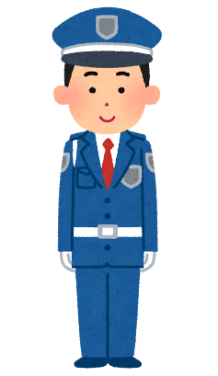
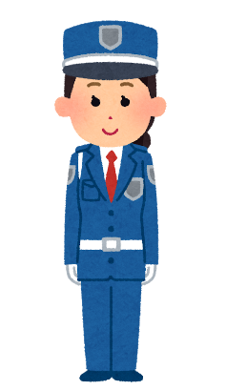
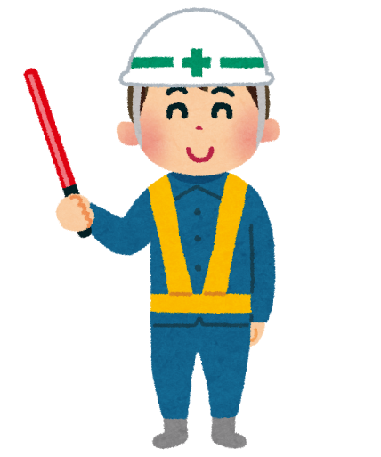

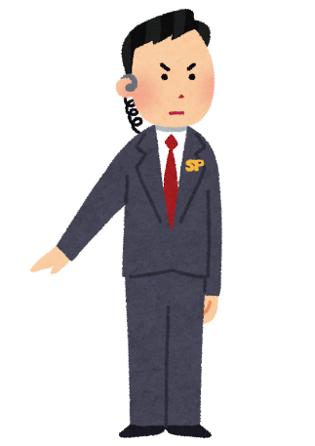
안전하게

